Slide 1
調整時間

Slide 2
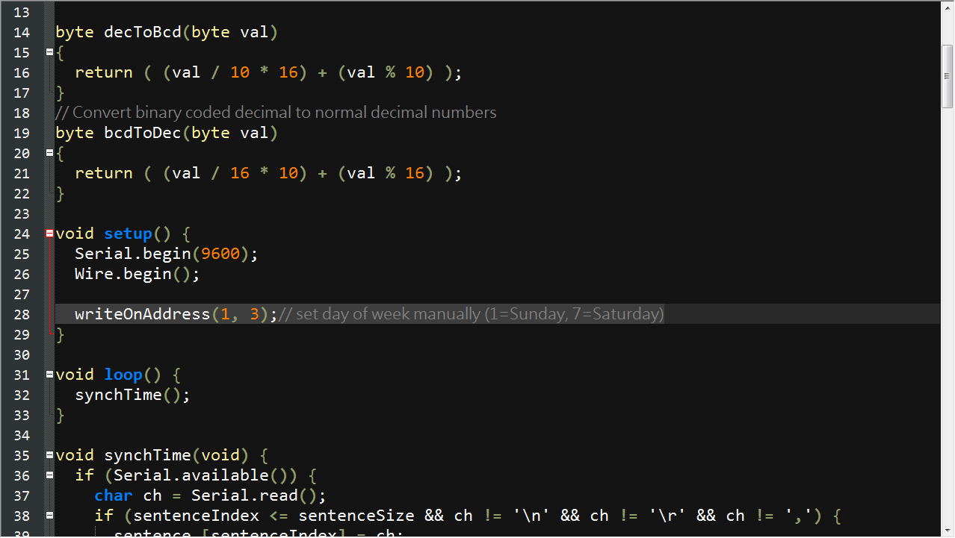

調整時間
開啟RTC_PC_Sync.ino
按照當前日期修改星期，1代表星期日、7代表星期六，以此類推
版權所有 翻印必究

Slide 3
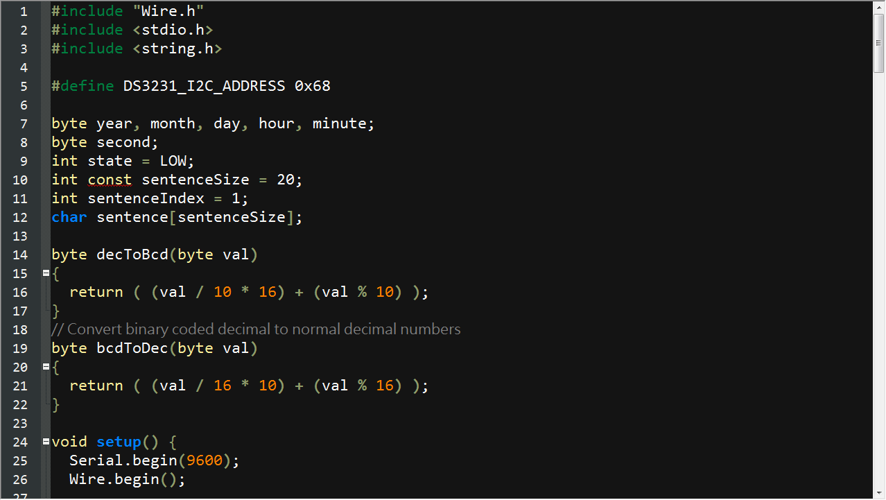
調整時間
上傳RTC_PC_Sync.ino
版權所有 翻印必究

Slide 4
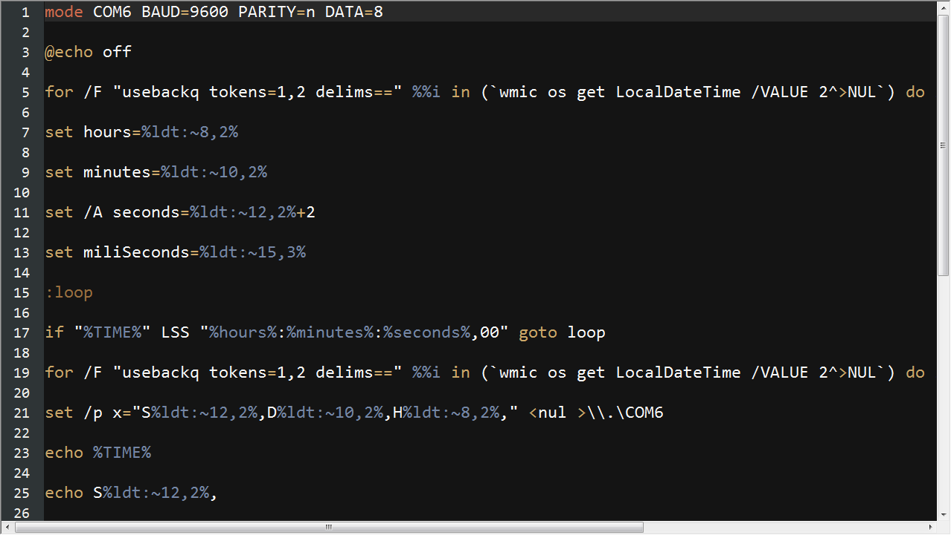
調整時間
開啟sync.bat
按照Arduino所連接的COM port修改，存檔
版權所有 翻印必究

Slide 5
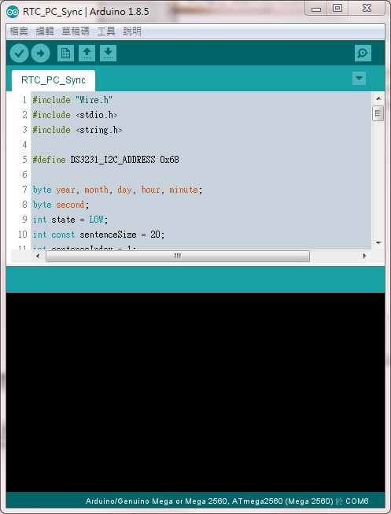
調整時間
檢查是否燒錄成功，使用Serial Monitor
版權所有 翻印必究

Slide 6
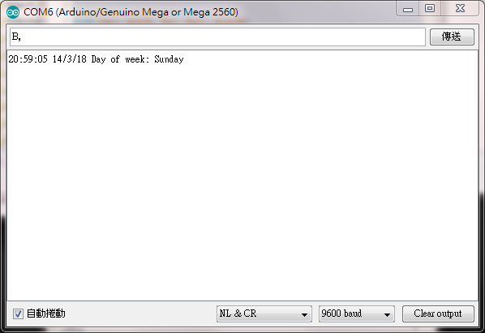
調整時間
輸入B’，並傳送，即會顯示RTC內的時間
版權所有 翻印必究

